Slide 1

Data Analyst Project
How Does a Bike-Share Navigate Speedy Success?
Motivate International Inc.
Annual:2019
By: Jakkit Sida
License

Slide 2
สถานการณ์ สมมุติ
“Cyclistic” บริษัทที่เปิดให้เช่าจักรยาน มีจักรยานทั้งหมด 5,800 คัน และมีสถานีมากกว่า 600 สถานี บริษัทมีจักรยานให้เช่าทั้งหมด 3 ประเภท ได้แก่ จักรยานธรรมดา, จักรยานสามล้อสำหรับผู้พิการ และจักรยานสำหรับบรรทุกสิ่งของ ผู้ใช้บริการส่วนใหญ่ใช้จักรยานประเภท ธรรมดา มีเพียง 8% ที่ใช้ฟังก์ชั่นการช่วยเหลือ. ผู้ใช้จักรยานมักจะใช้เพื่อพักผ่อนหย่อนใจ แต่ประมาณ 30 % ใช้เพื่อการเดินทางในแต่ล่ะวัน
กลยุทธ์ที่ใช้ปัจจุบัน:
- ตั๋วเที่ยวเดียว สำหรับผู้ใช้ทั่วไป
- ตั๋วเหมารายวัน สำหรับผู้ใช้ทั่วไป
- สมัครสมาชิกรายปี
ข้อสรุปของฝ่ายวิเคราะห์บัญชี:
“สมาชิกรายปีทำกำไรได้มากกว่าผู้ใช้ทั่วไป”
ทัศนคติของผู้อำนวยการ:
“กลยุทธ์หลักที่เหมาะที่จะใช้คือการเปลี่ยนผู้ใช้ทั่วไปเป็นสมาชิกรายปี”
ด้วยหน้าที่ของ นักวิเคราะห์ข้อมูลคือ เราต้องวิเคราะห์ข้อมูลเชิงลึกเพื่อมาช่วยในการตัดสินใจ!!!

Slide 3
Find:
- ระหว่าง ผู้ใช้ทั่วไป กับ สมาชิก มีความแตกต่างกันอย่างไร?
- ทำไม ผู้ใช้ทั่วไปถึงต้องสมัครสมาชิก?
- สามารถใช้ Social Media ช่วยในการเพิ่มยอดสมาชิกได้อย่างไรบ้าง?
Use:
วิเคราะห์ข้อมูลที่บันทึกไว้
ใช้ ผลการวิเคราะห์ เพื่อตอบปัญหา

Slide 4


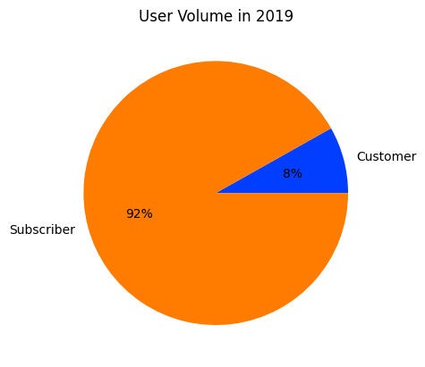
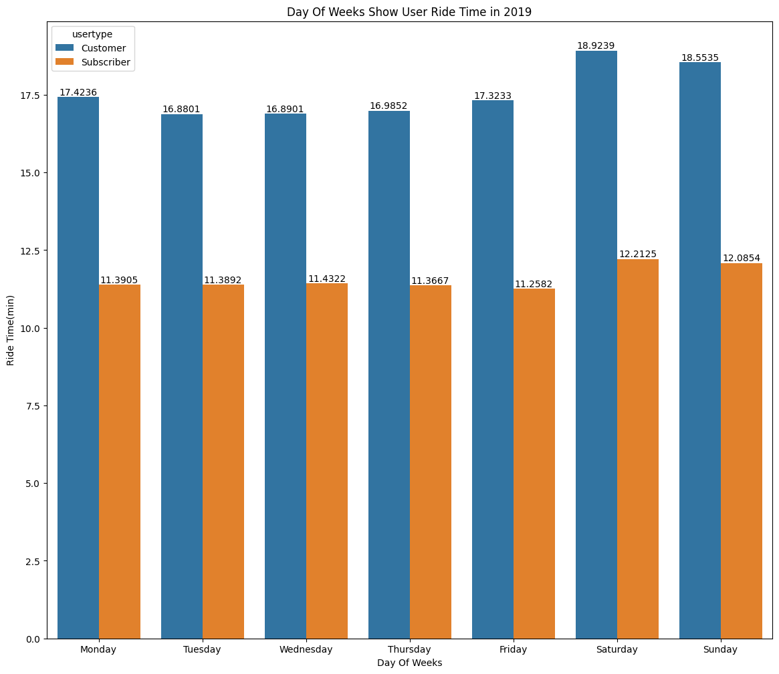
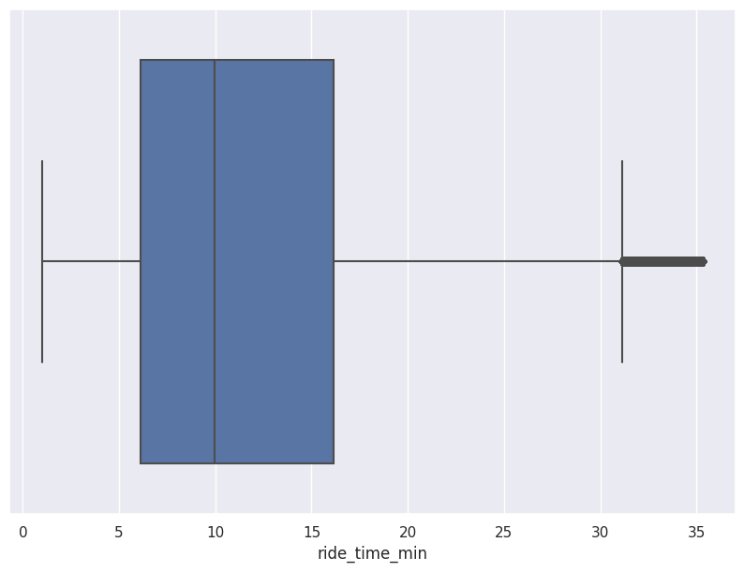
Process Analyst Data
4
Analyst & Conclusion
1
Import data
Clean& Modeling
Create Visualizations
2
3
- Remove Null value and Outlier
- Merge, Pivot table
Ref:Github

Slide 5
ผลการวิเคราะห์ข้อมูล
เวลาเฉลี่ยในการใช้บริการเช่าจักรยาน
จำนวณผู้ใช้
6 min/time

Slide 6
จำนวณผู้ใช้บริการต่อเดือน
จากเดือนมกราคมผู้ใช้บริการทั้งหมด มีจำนวนน้อยลงจนต่ำสุดในเดือนกุมภาพันธ์จากนั้นเพิ่มขึ้นในเดือนมีนาคมและเพิ่มขึ้นเรื่อยๆจนพีคสุดในเดือนสิงหาคมก่อนจะค่อยๆลดจำนวนลงจนสิ้นสุดในเดือนธันวาคม

Slide 7
จำนวนผู้ใช้บริการในแต่ล่ะวัน
สมาชิกจะใช้บริการในวันธรรมดา
มากกว่าช่วงเสาร์อาทิตย์ ซึ่งต่างจาก
ผู้ใช้ทั่วไปที่จะตรงกันข้าม
ช่วงเวลาที่เกิดความหนาแน่น
สมาชิก: ช่วงเวลาหนาแน่น มักเป็นชั่วโมงเร่งด่วน
จะพีคสุด ช่วง 8.00-9.00 น. และ 17.00- 19.00 น.
ผู้ใช้ทั่วไป: มีช่วงหนาแน่นเพียงช่วง 17:00- 18.00 น. ก่อนจะลดลงมาในระดับปกติ

Slide 8
อายุของผู้ใช้บริการและเวลาเฉลี่ยในการใช้บริการเช่าจักรยาน
7 min/time
สมาชิกอายุ 22 ปีขึ้นไป:
จะมีค่าเฉลี่ยเวลาการใช้จักรยานที่ 11 นาที/ครั้ง
ผู้ใช้ทั่วไปและสมาชิกอายุต่ำกว่า 22 ปี:
จะมีค่าเฉลี่ยเวลาการใช้จักรยานที่ 18 นาที/ครั้ง
อายุของผู้ใช้บริการ
ผู้ใช้บริการส่วนใหญ่จะมีอายุอยู่ระหว่าง 22 - 42 ปี

Slide 9
สรุปผลข้อมูล
จาก
สรุป
สมาชิก: มักจะใช้บริการในวันธรรมดา(จันทร์-ศุกร์) โดยมักใช้ในชั่วโมงเร่งด่วน(8:00-9:00 น./ 16:00-18:00 น.)
- สมาชิกใช้จักรยานเพื่อเดินทางในวันปกติหรือไปทำงานมากกว่าพักผ่อนหย่อนใจในวันหยุด กลับกันผู้ใช้ทั่วไปที่ใช้จักรยานในการพักผ่อนมากกว่า
ผู้ใช้ทั่วไป: ใช้เวลาเช่าจักรยานเฉลี่ยมากกว่าสมาชิก มักจะใช้บริการในวันหยุดสุดสัปดาห์ มีชั่วโมงเร่งด่วนแค่ระหว่างช่วง 17:00 น.
- ปัจจัยด้านสภาพแวดล้อมในแต่ฤดูกาลมีผลต่อการใช้บริการโดยฤดูที่ใช้บริการมากที่สุดคือฤดูร้อน
(มิถุนายน, กรกฎาคม, สิงหาคม) และน้อยที่สุดคือฤดูหนาว(ธันวาคม มกราคม กุมภาพันธ์)
ผู้ใช้บริการทั้งหมด: มีจำนวณการใช้บริการมากที่สุดในเดือนสิงหาคม ซึ่งเป็นช่วงปลายหน้าร้อนจน และต่ำสุดในปลายหน้าหนาวในเดือนกุมภาพันธ์

Slide 10
เสนอแนะ
คำถาม
ข้อเสนอแนะ
ผลที่คาดหวัง
1. ทำไม ผู้ใช้ทั่วไปถึง ต้องสมัครสมาชิก?
ต้องสร้างความรู้สึกคุ้มค่าให้กับผู้ใช้ทั่วไปหากย้ายมาเป็นสมาชิก
สร้าง App เพื่อให้เข้าถึงง่ายและจัดกิจกรรมอิงจากข้อมูลที่วิเคราะห์แล้วโดยอาจแบ่งกลุ่มผู้ใช้บริการเป็นสองกลุ่มคือผู้ใช้ในการเดินทางในวันธรรมดา และ กลุ่มผู้ใช้เพื่อพักผ่อนและออกแบบกลยุทธ์เพื่อเจาะกลุ่มเป้าหมาย เช่น การเดินทางแบบรักโลก หรือ ออกแบบกิจกรรมในแต่ฤดูกาล
Subscribers
2. สามารถใช้ Social Media ช่วยในการเพิ่ม ยอดสมาชิกได้อย่างไรบ้าง?
ทำโฆษณา จัดโปรโมชั่นผู้ใช้ใหม่
โปรโมทผ่าน Social Media
เป็นที่พูดถึงในวงกว้าง

Slide 11
Progress Timeline
2023
04
05
06
07
W1
W2
W3
W4
W1
W2
W3
W4
W1
W2
W3
W4
W1
W2
W3
W4
Analysis
Present Analysis
Strategy and promote campaign
Following& iteration
Launch

Slide 12
สิ่งที่คาดว่าจะทำต่อหากจบ Session นี้
หาว่าปัจจัยที่ ส่งผลต่อการสมัครสมาชิกคืออะไร
เก็บข้อมูลชนิดของตั๋วและชนิดจักรยานของผู้ใช้บริการ
- วิเคราะห์ว่าสถานีมีผลอย่างไรกับยอดสมัครสมาชิก

Slide 13

Q&A

Slide 14
จบการนำเสนอ

